Slide 1


简单
VISION PLAN
专注
苹果尺寸测量视觉方案（2D）
共创
共赢

Slide 2

01
项目描述
02
项目验证
目录
03
配置清单
04
逻辑流程
CONTENTS
05
评估结果&注意事项
06
售后服务

Slide 3

01
项目描述
●产品名称：苹果
●测量内容：2D尺寸
●产品材质：水果
●产品颜色：红色
●最大工作距离(mm)：不限制
●最小工作距离(mm)：不限制
●检测区域(mm*mm)：200.0 * 200.0
●来料方式：传送
●测量精度要求(mm)：20
●检测节拍(pcs/min)：2
●检测时产品运动速度(m/s)：0.2
●工作距离(mm)：386
方案布局图

Slide 4

02
项目验证
参数名称 | 参数值
面阵相机型号 | A5031M/CG300
面阵相机类型 | 面阵相机
相机接口类型 | GigE.POE
相机像素 | 640 * 480
镜头型号 | FA0401C
镜头品牌 | CHIOPT
镜头焦距 | 4mm
镜头接口 | C
A(工作距离) = 386mm, B(视野宽度) = 220mm, C(视野长度) = 220mm
视野图

Slide 5

03
配置清单
系
统
构
成

Slide 6

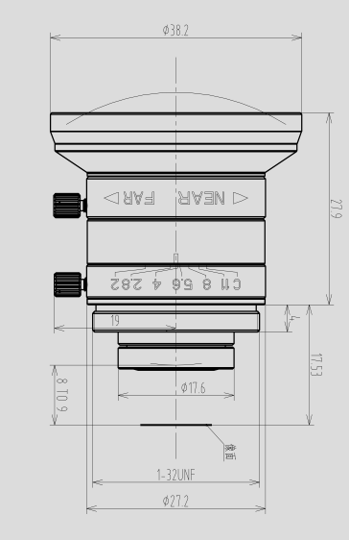
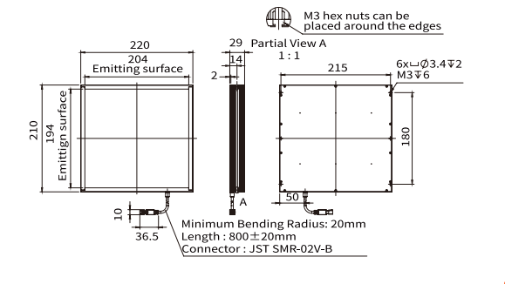
03
配置清单
光源尺寸图
相机尺寸图
镜头尺寸图

Slide 7
03
配置清单
序号 | 名称 | 型号 | 单位 | 数量 | 厂家
1 | 面阵相机 | A5031M/CG300 | 台 | 1 | dahua
2 | 镜头 | FA0401C | 个 | 1 | CHIOPT
3 | 光源 | OPT-FLA220210 | 个 | 1 | OPT
4 | 工控机 | - | 台 | 1 | -
5 | 显示器 | - | 台 | 1 | -
6 | 软件 | MVP | 套 | 1 | dahua

Slide 8
04
逻辑流程
逻辑流程
├── 图像采集
│ ├── 相机参数设置
│ │ ├── 选择大华相机设备
│ │ ├── 设置曝光时间为10ms（根据环境光照调整）
│ │ ├── 设置增益为50%（平衡亮度与噪点）
│ │ ├── 配置拉流模式为硬触发（与传送带同步）
│ │ └── 设置单帧超时时间为500ms
│ └── 光源控制
│ ├── 启用OPT环形光源（亮度80%）
│ └── 设置光源角度为45°（减少表面反光）
├── 预处理
│ ├── 亮度调整
│ │ ├── 设置最小阈值为150
│ │ └── 设置最大阈值为220
│ ├── 对比度增强
│ │ ├── 低阈值设置为100
│ │ └── 高阈值设置为200
│ ├── 形态学处理
│ │ ├── 方法选择开运算（先腐蚀后膨胀）
│ │ ├── 滤波核形状为圆形
│ │ ├── 滤波核尺寸5×5
│ │ └── ROI区域选择全图
│ └── 图像二值化
│ ├── 方法选择自动阈值
│ └── ROI区域选择全图
├── 2D尺寸检测
│ ├── 标定配置
│ │ ├── 使用高精度棋盘格标定
│ │ ├── 棋盘格单格尺寸设置为20×20mm

Slide 9
04
逻辑流程
│ │ ├── 开启非线性矫正
│ │ └── 保存标定文件到默认路径
│ ├── 目标定位
│ │ ├── 使用找圆算子
│ │ │ ├── 卡尺数量设置为8
│ │ │ ├── 搜索长度设置为50
│ │ │ ├── 投影长度设置为10
│ │ │ ├── 边缘极性设置为由暗到明
│ │ │ └── 对比度阈值设置为50
│ │ └── 应用标定文件进行坐标转换
│ └── 尺寸测量
│ ├── 使用卡尺工具
│ │ ├── 设置卡尺宽度为30mm
│ │ ├── 对比度阈值设置为60
│ │ └── 高斯半径设置为2
│ └── 输出直径测量值（通过圆心坐标计算）
├── 结果处理
│ ├── 合格判定
│ │ ├── 设置直径公差范围为±10mm
│ │ └── 输出OK/NG信号到界面控件
│ └── 数据存储
│ ├── 存储测量值到CSV文件
│ └── 记录检测时间戳
├── 通信处理
│ ├── TCP/IP通信配置
│ │ ├── 目标IP地址设置为192.168.1.100
│ │ └── 端口号设置为502
│ └── 报文发送
│ ├── 发送格式：[产品ID][直径值][状态]
│ └── 发送周期与检测节拍同步（30秒/次）
└── 统计处理
├── CPK统计
│ ├── 收集最近100组测量数据
│ └── 计算CPK值并显示在统计界面
└── 趋势分析
├── 绘制直径变化折线图
└── 设置报警阈值（CPK<1.33时提示）

Slide 10
05
评估结果&注意事项
05 评估结果 & 注意事项
现场环境
相机安装
物料一致性
风险点：现场光照不稳定可能影响图像质量。
解决方案：建议使用恒定亮度的环形光源并设置合适的曝光时间。
风险点：相机安装角度偏差可能导致测量误差。
解决方案：确保相机垂直对准检测区域，并通过标定校正坐标系。
风险点：苹果表面颜色或纹理差异可能影响边缘识别。
解决方案：采用高对比度增强和自适应阈值处理以提升识别稳定性。

Slide 11

06
售后服务
该设备上线后使用初期，我们会派专人进行全程跟踪；
处理解决可能发生的设备异常；
对现场人员进行培训指导；
设备调试完成后：售后服务一年；
若客户提出设备升级需求，我们会及时为您提供升级新方案。

Slide 12





机器视觉方案提供商
0535-2162897
www.ytzrtx.com
image@ytzrtx.com
山东省烟台市经济技术开发区泰山路86号内1号

